Slide 1
Algoritmos Genéticos
Origem
Desenvolvido por John Holland (1975).
Popularizado por David Goldberg (1989).

Slide 2
Características Básicas
São algoritmos estocásticos (não é determinísticos).
Trabalham com uma população de soluções, simultaneamente.
Utilizam apenas informações de custo e recompensa (p. ex., o valor da função objetivo), não exigindo o conhecimento de informações auxiliares (p. ex., gradiente).
Funcionam com parâmetros contínuos ou discretos.
São flexíveis para trabalhar com restrições arbitrárias e otimizar múltiplas funções com objetivos conflitantes.
São facilmente hibridizados com outras técnicas.

Slide 3
Aplicações
Problemas para os quais não existe outra técnica especifica para resolvê-los, como p.ex.:
Otimização combinatória
Problema do caixeiro viajante
Problema de transporte designação, com restrições.
Problemas de conexão (caminhos em árvores).
Otimização multi-objetivo
Problemas com vários mínimos locais

Slide 4
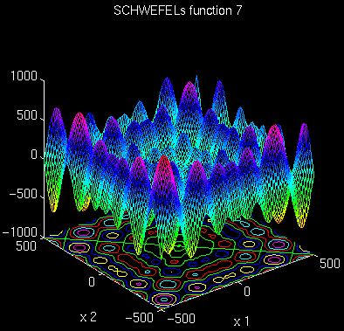
Exemplo de
Função Multimodal

Slide 5
Busca direcional - maximização
Se um método de busca direcional iniciar no ponto A, o máximo local B será encontrado.
Se iniciar em C o máximo global D será encontrado.
D
B
C
A

Slide 6
Conceitos Básicos
Indivíduos são possíveis soluções do problema.
Os indivíduos são combinados (crossover) uns com os outros, produzindo filhos que podem sofrer mutação.
As populações evoluem através de sucessivas gerações até encontrar a solução ótima.
Cromossomos – representação dos indivíduos da população: Estrutura de dados que representa uma possível solução para o problema. Podem ser representados por cadeias de valores. Ex:
Vetores de números reais, (2.345, 4.3454, 5.1, 3.4)
Cadeias de bits, (111011011)
Vetores de números inteiros, (1,4,2,5,2,8)

Slide 7
Conceitos Básicos
Aptidão: Nota associada ao indivíduo que avalia quão boa é a solução por ele representada.
Seleção – Imita a seleção natural: Os indivíduos de maior aptidão são selecionados para gerar filhos através de crossover e mutação, dirigindo o AG para as melhores regiões do espaço de busca.
Tipos mais comuns de seleção: Seleção proporcional à aptidão; Seleção por torneio.

Slide 8
Conceitos Básicos
Crossover e Mutação
Combinam pais selecionados para produção de filhos.
São os principais mecanismos de busca do AG.
Permitem explorar áreas desconhecidas do espaço de busca.

Slide 9
Exploração (Exploration)
Processo de visitar pontos inteiramente novos no espaço de busca.
Necessário para explorar regiões deconhecidas do espaço de busca.

Slide 10
Prospecção (Exploitation)
Processo de explorar o espaço de busca utilizando de informações de pontos anteriormente visitados a fim de encontrar melhores pontos.
É utilizado pelos métodos de buscas direcionais.

Slide 11
Exploration x Exploitation
Uma boa técnica de otimização global deve combinar bem Exploração e Prospecção para achar o máximo global.
Os AG´s combinam essas características simultaneamente:
  Seleção: Prospecção.
  Crossover e mutação: Exploração

Slide 12
Algoritmo Genético Tradicional
1. Gerar a população inicial.
2. Avaliar cada indivíduo da população.
3. Enquanto critério de parada não for satisfeito faça
3.1 Selecionar os indivíduos mais aptos.
3.2 Criar novos indivíduos aplicando os
operadores crossover e mutação.
3.3 Armazenar os novos indivíduos em uma
nova população.
3.4 Avaliar cada cromossomo da nova
população.

Slide 13
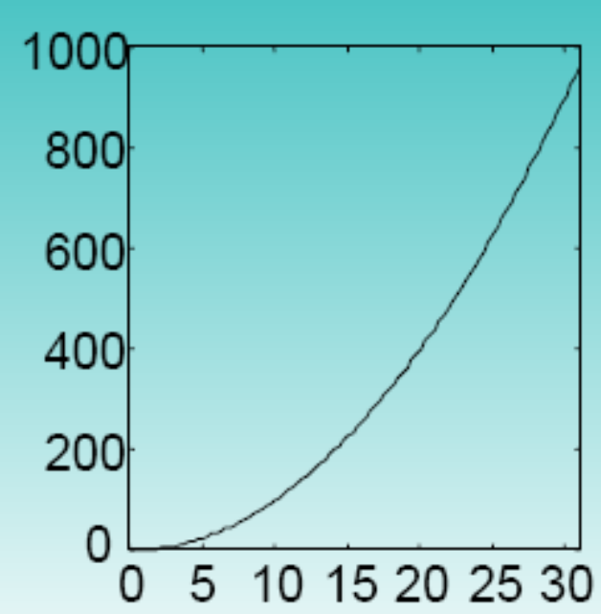
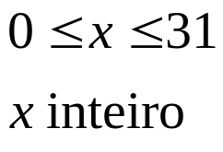
Exemplos
Problema 1
Use um AG para encontrar o ponto máximo da função f (x)= x², sujeita às restrições:
Cromossomos binários com 5 bits:
0 = 00000
31 = 11111
Aptidão: Por simplicidade, a aptidão será a própria função objetivo.
Exemplo:
aptidão(00011) = f(3) = 9

Slide 14
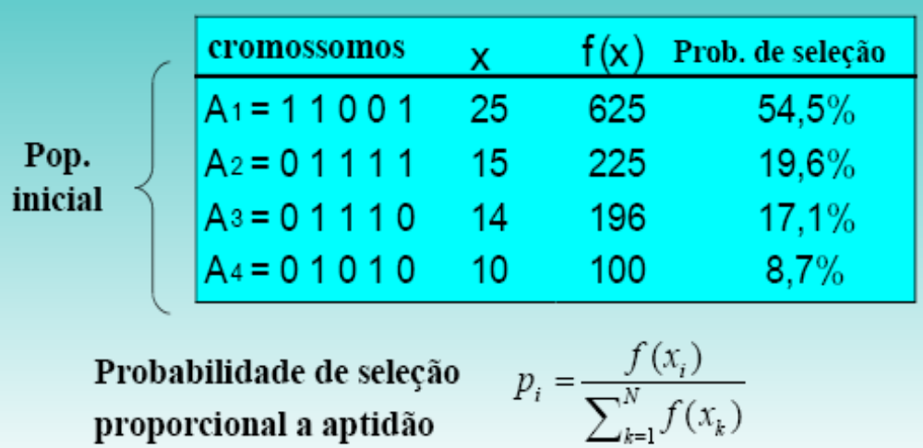
População Inicial

Slide 15
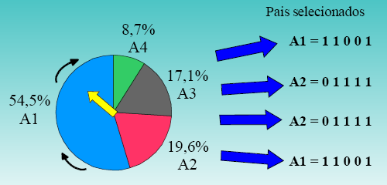
Seleção proporcional à aptidão (Roleta)

Slide 16
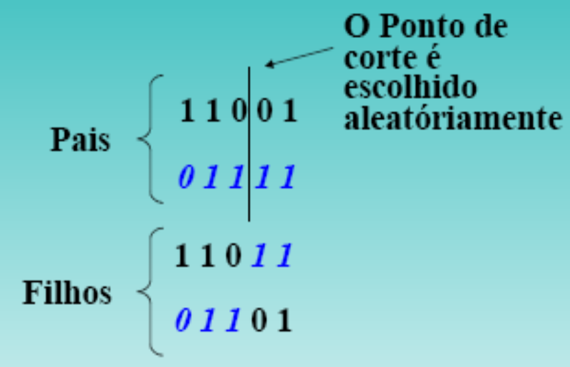
Crossover de 1 ponto
O crossover é aplicado
com uma dada
probabilidade
denominada taxa de
crossover (60% a 90%)
Se o crossover é aplicado os pais trocam suas caldas gerando dois filhos, caso contrário os dois filhos serão cópias exatas dos pais.

Slide 17
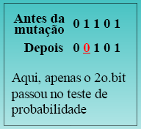
Mutação
Mutação inverte os valores dos bits.
A mutação é aplicada com dada
probabilidade, denominada taxa
de mutação (~1%), em cada um
dos bits do cromossomo.
A taxa de mutação não deve ser nem alta nem baixa, mas o suficiente para assegurar a diversidade de cromossomos na população.

Slide 18
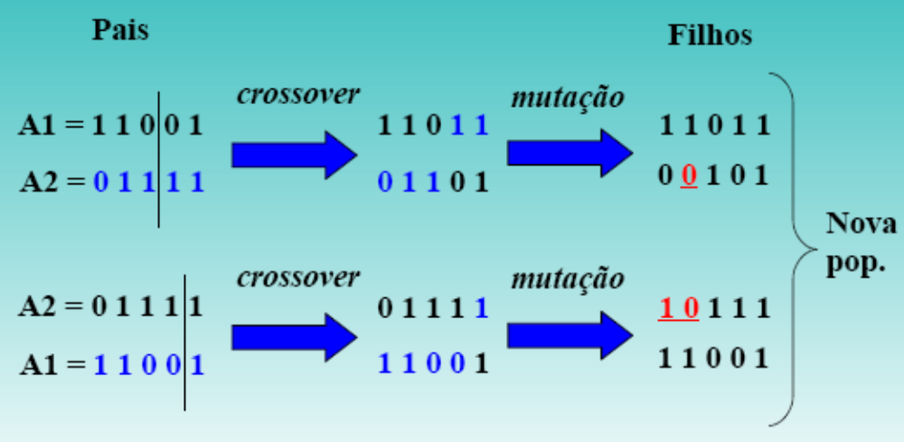
A primeira geração do Problema

Slide 19
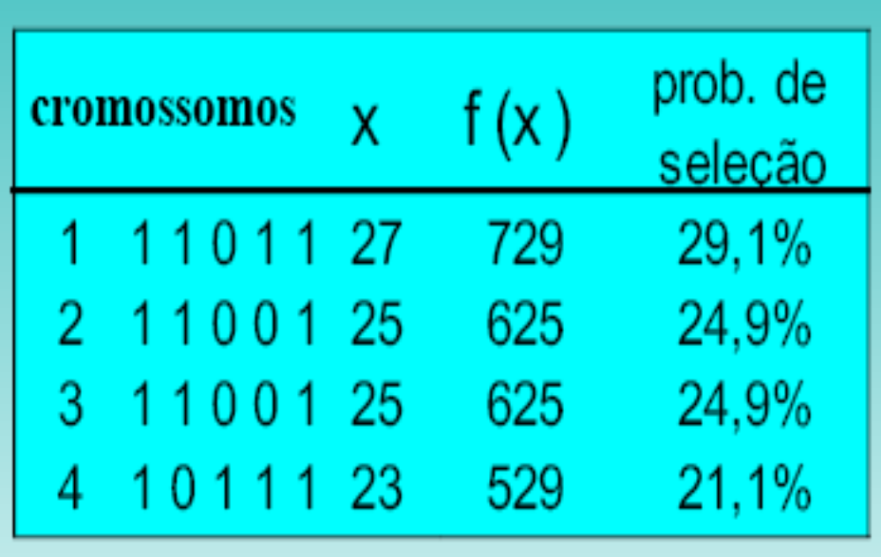
A primeira geração do Problema

Slide 20
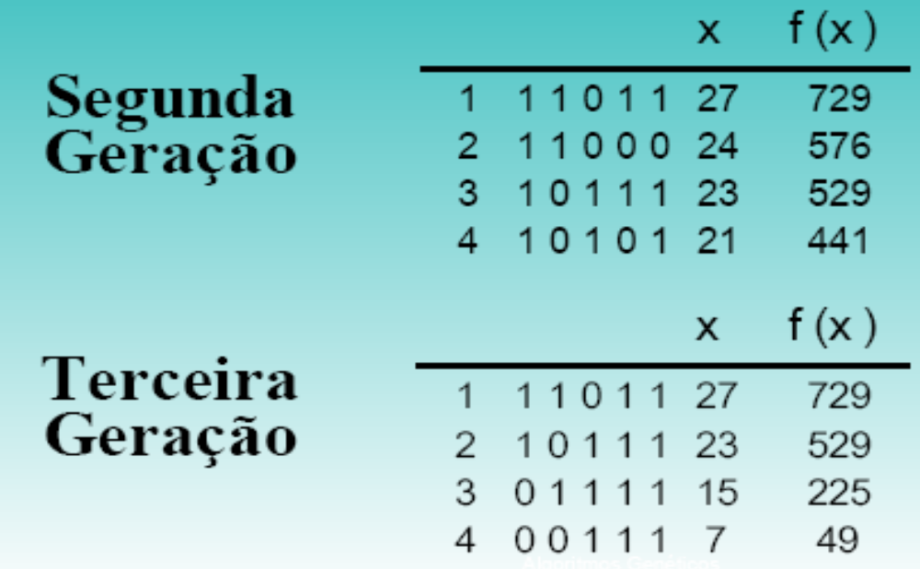
As demais gerações do Problema

Slide 21
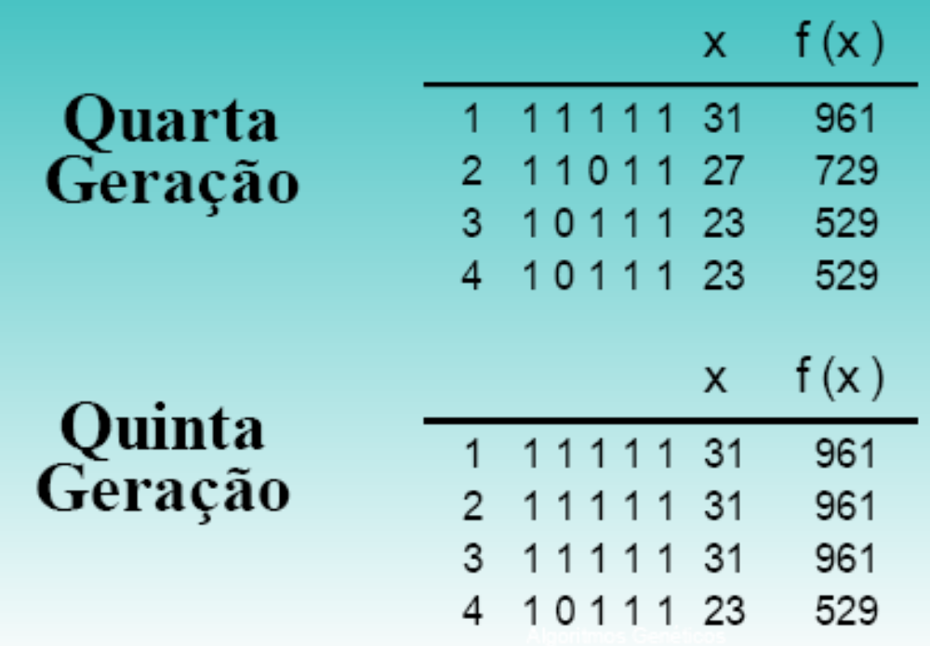
As demais gerações do Problema

